Slide 1
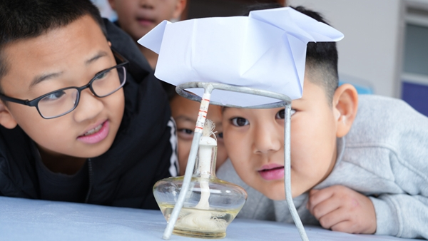
小学科学实验教学改革
为思维而教：小学科学实验优化的底层逻辑与实践突破
--------
常州市新北区龙虎塘实验小学 孙燕芳
培养好奇心
发展思维
赋能探究

Slide 2
CONTENTS
目录
01
为什么要优化
02
科学思维的三种类型
现状反思与理念转变
实证、逻辑、系统思维
03
实验优化四步法
04
典型实验优化策略
从问题到解释的完整路径
观察、对比、工程设计
05
实战演练
06
教师支持与评价
三类经典实验对比
管理与评价转型
让科学思维在实验中生根发芽

Slide 3
WHY OPTIMIZE?
反思现状：我们可能正在"扼杀"好奇心
常见误区
典型对比案例
实验教学沦为"食谱式"操作
传统方式
教师提供固定步骤，学生"照方抓药"验证已知结论。看似完成了实验，实则剥夺了学生真正的探究机会。
教师演示"过滤"，学生重复操作，结论是"过滤能分离不溶物"。
验证已知结论，缺乏探究空间
问题所在
优化方向
提出真实问题："如何设计一个净水装置？"让学生自主探究过滤的原理与应用。
1
只动手，不动脑：学生机械执行指令，缺乏思考
2
知其然，不知其所以然：不理解实验背后的原理
主动建构知识，发展科学思维
3
没有体验真正的探究过程：错过培养科学思维的机会

Slide 4
CORE TRANSFORMATION
核心理念转变：从"知识传递"到"思维发展"
知识传递
思维发展
传统模式
优化方向
· 教师为中心，单向灌输
· 学生为中心，主动建构
· 注重事实记忆和结论验证
· 注重思维培养和探究过程
· 实验是演示和重复的工具
· 实验是探究未知的战场
· 追求标准答案和"顺畅"课堂
· 拥抱困惑、争论和试错
优化的核心
不是让实验变得更"炫"、更"复杂"，而是让学生的思维参与更深入、更结构化。
实验是验证假设、探索未知的基本手段
低效实验会浪费资源、时间，甚至导致错误结论

Slide 5
SCIENTIFIC THINKING
以"科学思维"为导航：明确优化的方向
在小学阶段，我们要重点培养三种可操作的科学思维，并使其在实验中落地：
实证思维
逻辑思维
系统思维
"用证据说话，不瞎猜"
"讲道理，找原因"
"看到整体和联系"
· 客观观察
· 设计公平比较
· 理解多要素互动
· 准确记录
· 控制变量
· 分析共同作用
· 用数据支撑结论
· 合理推理
· 把握系统整体
教学瞬间
当学生说"我觉得这株植物长得高是因为水浇得多"，教师追问："你怎么证明呢？我们怎么设计实验，才能知道只是水的影响？"——这就是在培养逻辑与实证思维。

Slide 6
4-STEP OPTIMIZATION
小学实验优化"四步法"：核心框架
01
问题与假设
02
设计与规划
点燃探究的内驱力
让思维看得见
将封闭的、验证性的问题，转化为开放的、探究性的真实问题
强化"公平比较"（控制变量）这一科学方法的基石
03
材料与情境
04
记录与解释
连接生活，赋能探究
从"记流水账"到"有据推理"
用生活化材料降低认知门槛，用真实情境赋予探究意义
提供结构化记录单，引导有序、量化记录，将结论与证据紧密挂钩
递进关系
循环迭代
思维深化

Slide 7
STEP 01 & 02
第一步与第二步：优化"问题与假设"和"设计与规划"
01
优化"问题与假设"
02
优化"设计与规划"
核心策略
核心方法
将封闭的、验证性的问题，转化为开放的、探究性的真实问题
强化"公平比较"（控制变量）这一科学方法的基石
案例对比：磁铁的性质
教学工具：对比实验规划图
传统问题
研究问题：摆的快慢与摆锤轻重有关吗？
"磁铁能吸引哪些物体？"
改变的条件
不变的条件
观察/测量
→ 学生逐一尝试，列清单，结论已知
摆锤重量
摆线长度等
摆动15次时间
"侦探破案"比喻
优化问题
寻找影响小车速度的"元凶"（变量）。每次只能重点调查一个"嫌疑人"，保证其他"嫌疑人"都"没有作案机会"。
"你能帮玩具厂老板设计一个‘磁性分类回收箱’吗？要求能自动把铁质材料从一堆废料中分出来。"
→ 问题具有场景、目的和开放性

Slide 8
STEP 03 & 04
第三步与第四步：优化"材料与情境"和"记录与解释"
03
优化"材料与情境"
04
优化"记录与解释"
核心策略
核心方法
用生活化材料降低认知门槛，用真实情境赋予探究意义
从"记流水账"到"有据推理"
材料优化：变"套餐"为"超市"
记录优化：结构化记录单
不提供固定套材，而是设立"材料超市"，让学生根据设计方案自主选择、组合。
引导有序、量化记录。例如观察植物生长：
各种纸张
吸管
橡皮筋
瓶盖
纸箱
日期
高度(cm)
叶子数量
新发现
3.1
5
4
...
情境优化案例
《声音的产生》
解释优化：语言支架
→ "如何制作一个能让盲人‘听见’水满了的报警器？"
引导学生使用特定句式进行汇报：
《光的反射》
"我发现…因为…"
→ "如何用一面镜子，让阳光照亮教室墙角玩具盒的内部？"
"证据是…，所以我认为…"

Slide 9
TYPICAL EXPERIMENTS
典型实验类型的优化示例
观察描述类
对比探究类
工程设计类
例：《观察鱼》
例：《溶解快慢》
例：《制作小船》
优化前
优化前
优化前
学生挤在水族箱前随意看，说"鱼在游"。
教师讲解搅拌、加热、碾碎能加快溶解，学生验证。
以"做得像"、"好看"为评价标准。
优化后
优化后
任务驱动："找出鱼身体哪些部位帮助它在水中生活？"
优化后
明确挑战："用铝箔制作能承载20枚硬币的小船"。
真实问题："如何最快地冲好一杯果珍？"
工具支持：提供放大镜，鼓励画下形态。
自主设计：学生分组选择研究因素。
迭代过程：设计→制作→测试→改进。
记录引导：聚焦观察鱼鳍、鳃盖等特征。
公平测试：交流分享，整合发现。
评价焦点：从"像不像"转向"功能实现度"。
三类实验的优化核心：从被动接受转向主动探究，从关注结果转向重视思维过程

Slide 10
TEACHER SUPPORT
给教师的关键支持：管理与评价转型
课堂管理
评价转型
建立清晰的实验常规，是开展深度思维活动的保障。
从"结果正确"到"思维过程"
材料管理常规
以下这些的价值不亚于一份完美的实验报告：
静
轻
齐
一份充满涂改的设计草图
安静取放
轻拿轻放
整齐摆放
一次基于证据的激烈小组争论
一篇记录了失败和改进的反思日记
小组角色分工
多元化评价工具
操作员
记录员
科学探究检核表
课堂观察记录
发言员
安全员
项目成果展示
学生自评与互评
关键启示
管理与评价不是束缚，而是为学生的探究搭建安全的脚手架，让他们敢于试错、勇于探究。

Slide 11
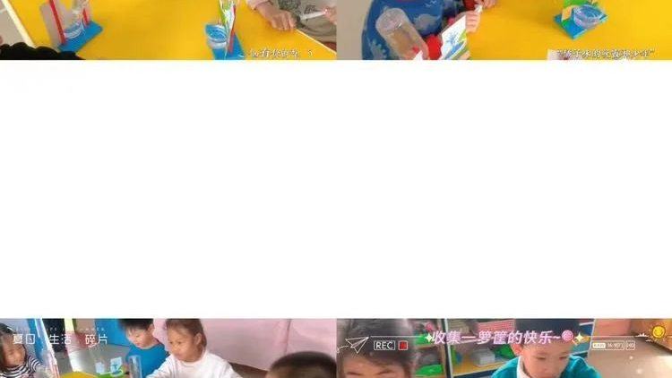
CONCLUSION
成为"思维脚手架"的搭建者
我们的角色，正从知识的"灌输者"转变为科学思维的"教练"和探究历程的"向导"。
优化的实验教学，是在学生攀登科学思维高峰时，为他们搭建恰到好处的"脚手架"——既有挑战，又有支持。
当孩子们习惯于问"为什么"、、时，科学的种子便真正开始萌芽。
优化实验教学，意味着我们要敢于放下对课堂"顺畅"和"答案正确"的执念，去拥抱那些充满困惑、争论、试错甚至暂时失败的"嘈杂"时刻。正是在这些时刻里，科学思维——那好奇的目光、审慎的怀疑、严谨的求证——才真正得以生根发芽。
科学种子
思维培养
探究赋能

